Slide 1
স্বাগতম

Slide 2
পরিচিতি
মুহাম্মদ মঞ্জুরূল আলম
সহকারি শিক্ষক
চরখাগরিয়া খাদিম আলী চৌধূরী উচ্চ বিদ্যালয়
ই-মেইল:www.mdmonjurulalamatr@gmail.com
ইসলাম ও নৈতিক শিক্ষা
শ্রেণিঃ নবম
অধ্যায়ঃ প্রথম

Slide 3
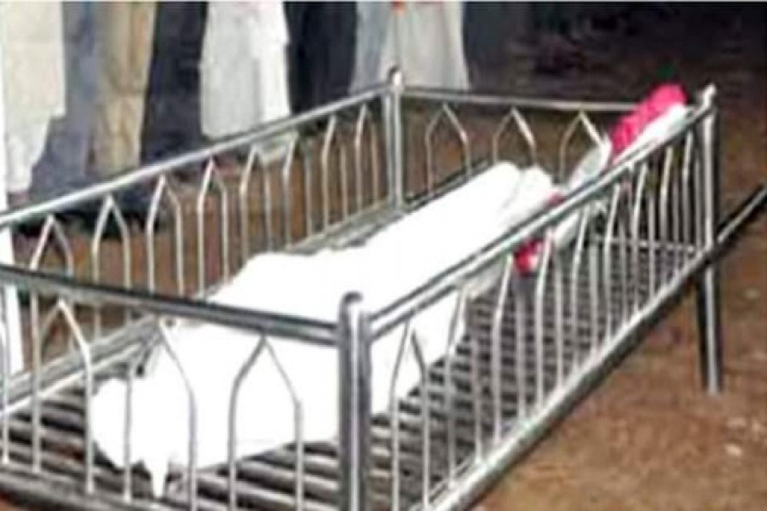
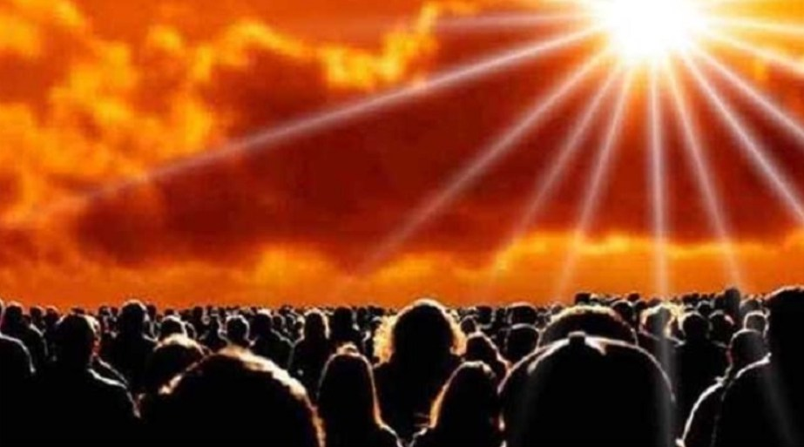
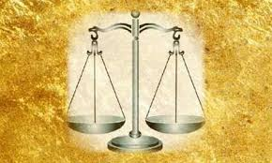
আখিরাত

Slide 4
শিখনফল
এ পাঠ শেষে শিক্ষার্থীরা…………
আখিরাতের পরিচয় বলতে পারবে।
আখিরাতের পর্যায় কয়টি ও কী কী তা বলতে পারবে।
আখিরাত বিশ্বাসের গুরুত্ব বর্ণনা করতে পারবে।

Slide 5
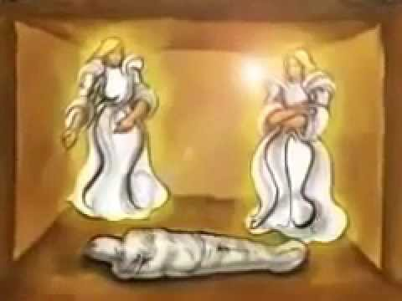
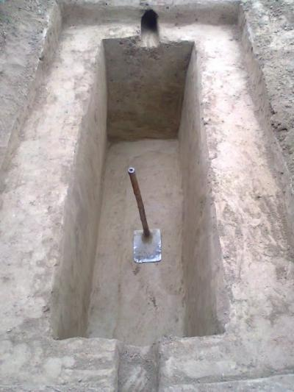
মৃত্যুর সাথে সাথে মানুষের যে নতুন জীবন শুরু হয় তা-ই পরকাল বা আখিরাত।

Slide 6
আখিরাতের পর্যায়
বারযাখ
কিয়ামত

Slide 7
বারযাখ
দুটি বস্তুর মধ্যবর্তী পর্যায়কে বারযাখ বলে।

Slide 8
১। আখিরাত শব্দের অর্থ কী?
২। আখিরাতের পর্যায় কয়টি?
৩। বারযাখ কাকে বলে?

Slide 9
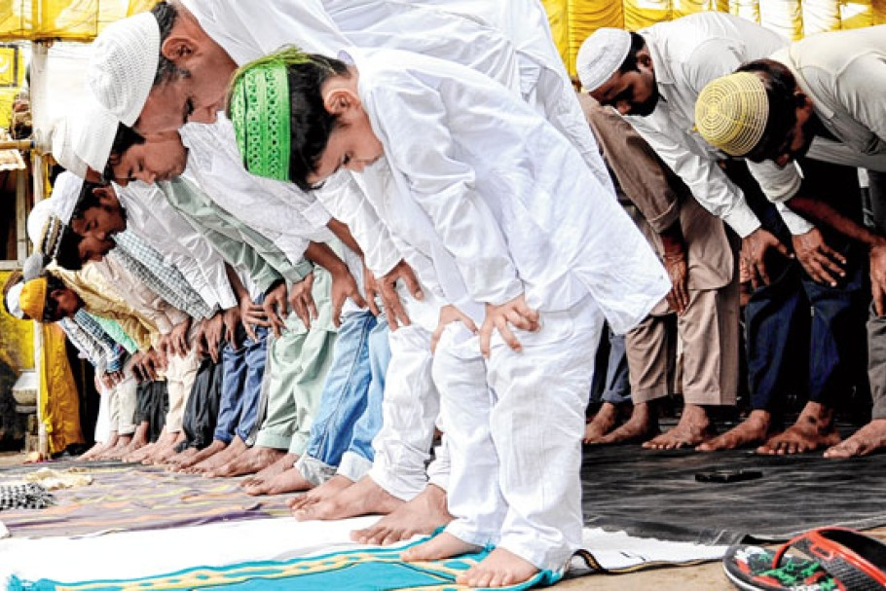
আখিরাত বিশ্বাসের গুরুত্ব
ইমানদার হতে পারে
মানুষকে সৎকর্মশীল করে তোলে
উত্তম চরিত্র ও নৈতিক গুণাবলি অনুশীলন করে

Slide 10
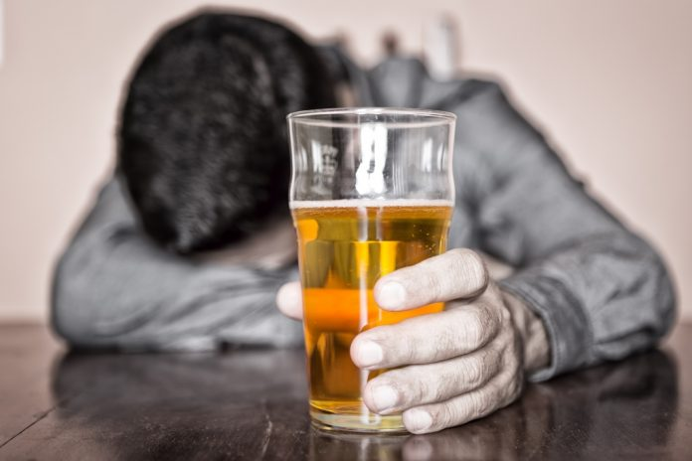
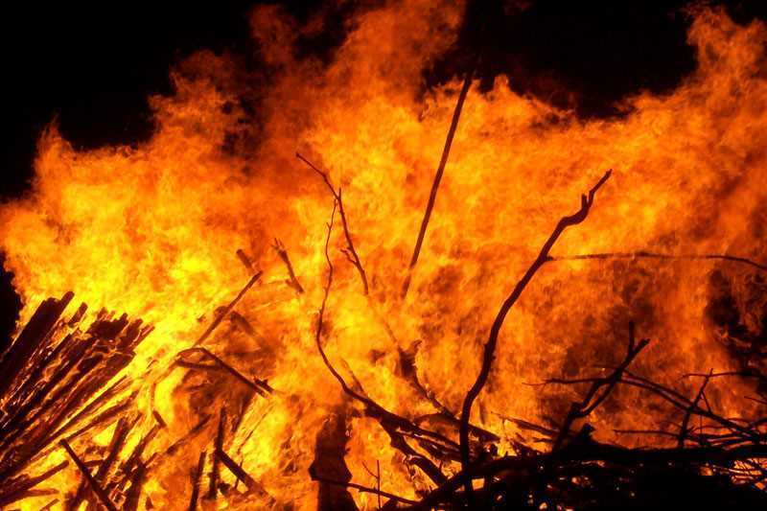
আখিরাত অবিশ্বাসের পরিণতি
যে ব্যক্তি আখিরাতে বিশ্বাস করেনা
সে কাফির বলে গণ্য হবে।
পাপ কাজে লিপ্ত হবে।
পরকালে শাস্তি ভোগ করতে হবে।

Slide 11
আখিরাতে বিশ্বাস স্থাপন করা প্রয়োজন কেন? ব্যাখ্যা কর।

Slide 12
বাড়ির কাজ
আখিরাতে বিশ্বাস স্থাপনের উপায় বর্ণনা কর।

Slide 13
ধন্যবাদ

